Slide 1


TRƯỜNG TIỂU HỌC GIANG BIÊN
MÔN: TIN HỌC LỚP: 5
CHÀO MỪNG QUÝ THẦY CÔ ĐẾN DỰ GIỜ

Slide 2




 BÀI CŨ
Câu 1: Để chèn một đoạn video vào bài trình chiếu, em chọn nút lệnh nào trong thẻ Insert?
a.
b.
c.

Slide 3
 BÀI CŨ
Câu 2: Nối cột
Nút lệnh |  | Chức năng
 |  | Video sẽ được phát khi nháy chuột.
 |  | Video sẽ được lặp lại.
 |  | Video sẽ được phát tự động.
A
1
B
2
C

Slide 4
 BÀI CŨ
Câu 3: Hãy sắp xếp các chèn một đoạn video vào bài trình chiếu:
a. Chọn đường dẫn lưu video, nháy Insert
b. Nháy thẻ Insert
c. Chọn Movie -> Movie from File
b ->
c ->
a

Slide 5
Bài 5:
Đặt thông số chung cho các trang trình chiếu (tiết 1)

Slide 6
Bài 5: Đặt thông số chung cho các trang trình chiếu (tiết 1)
Nội dung chính:
1. Tìm hiểu về trang mẫu Slide Master
2. Thực hành hiển thị trang Slide Master
3. Thực hành điều chỉnh thông số trong trang mẫu

Slide 7
Bài 5: Đặt thông số chung cho các trang trình chiếu (tiết 1)
1. Tìm hiểu về trang mẫu Slide Master
Đọc phần “2. Tạo trang mẫu” trang 71-SGK
Thao tác để hiện trang mẫu?
Notes:
GV giới thiệu về các khái niệm, nháy vào liên kết để chuyển tới trang mẫu sẵn có để giảng

Slide 8
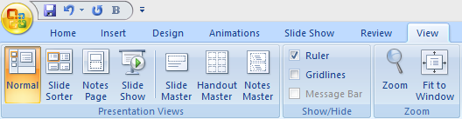
Bài 5: Đặt thông số chung cho các trang trình chiếu (tiết 1)
1. Tìm hiểu về trang mẫu Slide Master

Slide 9
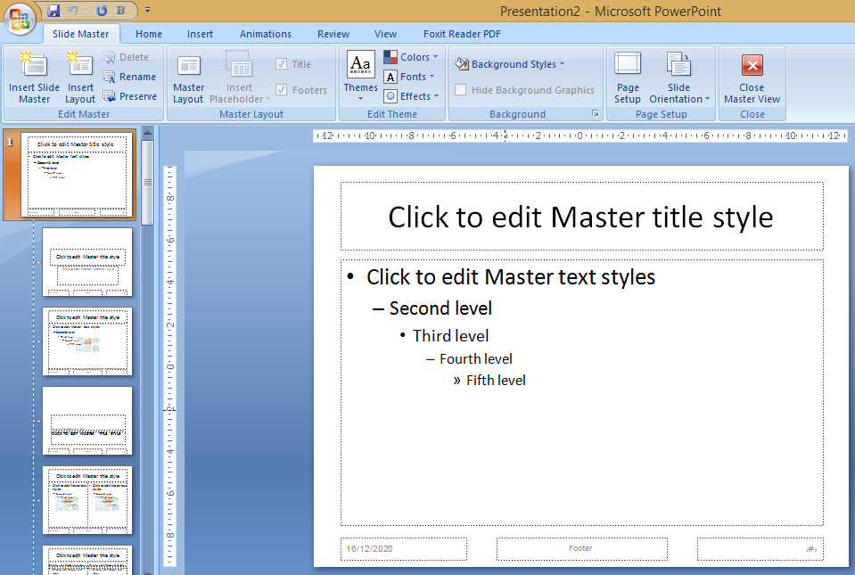
Thao tác để thoát khỏi trang mẫu?

Slide 10

Bài 5: Đặt thông số chung cho các trang trình chiếu (tiết 1)
1. Tìm hiểu về trang mẫu Slide Master
Hiển thị trang mẫu.

Slide 11
Vùng tiêu đề
Vùng nội dung
Nội dung chân trang
Ngày tháng năm
Số trang

Slide 12
Bài 5: Đặt thông số chung cho các trang trình chiếu (tiết 1)
2. Thực hành hiển thị trang Slide Master
GV minh họa mẫu các thao tác
Notes:
GV mẫu thao tác: tùy chỉnh thông số phông chữ, cỡ chữ, màu nền, hình ảnh trang trí…

Slide 13
Bài 5: Đặt thông số chung cho các trang trình chiếu (tiết 1)
2. Thực hành hiển thị trang Slide Master
Thao tác với trang mẫu (Slide Master):
+ Tiêu đề và nội dung: phông chữ Tahoma, màu xanh dương
+ Chọn nền cho trang mẫu
+ Thoát khỏi trang mẫu để xem kết quả

Slide 14
Bài 5: Đặt thông số chung cho các trang trình chiếu (tiết 1)
 CỦNG CỐ VÀ DẶN DÒ

Slide 15

CẢM ƠN QUÝ THẦY CÔ VÀ CÁC EM

